Slide 1


A szakmai képzés rendszere
Fábián Zoltán
tagintézmény vezető
BGSzC Szily Kálmán Műszaki Szakgimnáziuma, Szakközépiskolája és Kollégiuma

Slide 2


Tanulási utak 8. általános iskola után
Nevezéktan
Szakközépiskola => Szakgimnázium
Szakiskola => Szakközépiskola
Tanulási utak
3 év szakközépiskola (OKJ 34-es szakma) + 2 év érettségi
4 év szakgimnázium (érettségi + szakmai érettségi + 31-es szakma) + 1 év technikus
4 év érettségi (általános) + 2 év technikusi (nappali v. felnőtt)
Felnőtt esti (vagy levelező) oktatás
  50%-os óraszám
  Két OKJ bizonyítvány ingyenes
  A második OKJ vizsga felnőtt oktatás keretében

Slide 3

A szakképzés rendszere
Az NGM állam által fenntartott, sokféle igényt kielégítő rendszer – 2015.07.01 - óta
Minőségbiztosítási szempontból egységes
Nemzetközi kötelezettségeknek megfelelő
A módosítása csak hosszas procedúrákkal lehetséges
Egy rendszerszintű módosítás teljes körű véghezvitele legalább 5-6 év.
Kisebb változtatások 3-4 év
Véleményem szerint egyáltalán nem rossz a szakképzés színvonala és ez NEM KINCSTÁRI OPTIMIZMUS!

Slide 4

Duális képzés
Célja
Gyakorlottabb, magasabban képzett tanulókat bocsásson ki az iskolarendszer a munkaerőpiac számára
Elve
A gyakorlati képzés gazdálkodó szervezeteknél legyen
Minta
Németország, Ausztria, Dánia, Hollandia, Svájc stb…
Megjegyzések
Alapvető különbségek a külföldi mintákhoz képest => Németország: Cég veszi fel a tanulót és küldi iskolába
Nem kiforrott a rendszer, vannak benne
anomáliák

Slide 5
Cégek hogyan látják a szakképzést?
A cégek keresik a munkavállalókat
Megbízható, a szakma alapjait ismerő, munkára fogható fiatal munkaerőket keresnek.
Munkaerőpiaci helyzet
Munkaerőhiány az építőiparban (más területeken is!)
A létező szabad munkaerő képzettsége nem elég jó
Motiválatlan munkavállalók (kezdők és nem kezdők)

Slide 6

Cégek felelőssége - segítségnyújtás
Az iskolarendszert segíteni kell
A társadalmi megbecsülést a szakmáknak
Az általános iskolában bemutatni a szakmákat
(pl. USA: Apák napja)
Szakmai segítség a szakképző intézmények részére
  Kihelyezett foglalkozások, előadások
  Együttműködés iskolák, cégek, szakmai szervezetek között
A cégeknek fokozottan közre kellene működniük
Tananyag igények megfogalmazásában
A vizsgák összeállításában
A modern technológiák bevezetésében
Már most is vannak ilyen törekvések és példák!

Slide 7

a. A rendszer követhetetlenül sokat változik … többen megfogalmazták
A strukturális változtatásokat nem mindig szakmai indokok motiválják
A szakképzés egyes elemeit 1-5 évente felül kell vagy érdemes felülvizsgálni különböző szempontok szerint
  OKJ szakmák
  Támogatott - nem támogatott szakmák
  SZVK tartalma
  Tananyagok modernizálása
  Helyi változatok kidolgozása
  Stb.

Slide 8

Javaslatok
A cégek lobbi tevékenysége – kapcsolatot keresni és építeni a döntéshozókkal
A koncepcionális változások kezdeményezése előtt a változtatásokat egyeztetni kellene
  az államigazgatás különböző szereplőivel
  a kamarákkal
  a szakmai szervezetekkel
  a szakképzést tanító iskolák képviselőivel
A kisebb változtatásokat szintén egyeztetni kell ugyanezzel a körrel.

Slide 9

A vizsgák szervezésének változása
A vizsgáztatás rendszere az elmúlt két évtizedben 2x változott: „vizsga” => moduláris => komplex
  Az átállás zavart okoz(ott) az iskolákban és a szakmában is.
Vélemény
  A modulrendszer az újrahasznosíthatóság miatt jött létre, de a gyakorlatban kevés előnyt mutatott. A komplex rendszer egyszerűbb, olcsóbb, maradjon így! (F.Z.)

Slide 10

A vizsgák tartalma – szóbeli vizsgák
Szóbeli tételsorok nem fedik le az adott szakma teljes spektrumát (a húzástól függ, hogy melyik területből kell válaszolnia) (Walter Péter)
A vizsgák ne a valóságtól elrugaszkodott feladatokat tartalmazzanak (Gulyás Gyula)
A szóbeli tételek „szakmai lelketlenséget” mutatnak
(Czentnár Zsuzsa)

Slide 11
A vizsgák tartalma – szóbeli vizsgák
Javaslatok
Minden tétel több kérdésből álljon, a szakmát alkotó több nagy területről egy-egy kérdésből.
A vizsgák tételeinek nehézsége legyen kiegyenlített (W. P.)
Szamárvezető = „Kulcsszavak” – Elsősorban a tanuló számára kellene segítséget nyújtani, persze a vizsgáztatóknak is nyújthat útmutatást (Cz. Zs.)
Segédlet – Egyfajta függvénytábla

Slide 12

b. A komplex szakmai záróvizsgáztatás rendszerének csak a legfontosabb munkaműveleteket és a „verseny- és piacképes” gyakorlati ismereteket tartalmazza.
A szakmai vizsgának a szakmai alapkészségeket kell mérnie
Az oktatás mindig kicsit konzervatív
A vizsgatételek megváltoztatása logisztikai és anyagi kérdés is
A változtatás átfutása 2-3 év.

Slide 13
Vizsga tartalma – gyakorlati vizsgák
Vélemények
A komplex feladatok tényleg legyenek komplexek, több részből állók és valós kérdéseket fogalmazzanak meg (Gulyás Gyula)
A szakemberek számára más és más fontos a vizsgáztatás során ( régi technológia ⬄ új technológia.
A gyakorlati vizsgafeladatok az iskolától, oktatóktól függnek. (Cz.Zs.)
Javaslat
A tételek 10%-át minden évben cserélni kell (érettséginél így van). Hasonlót be lehetne vezetni a gyakorlati vizsgákra is. (F.Z.)
A vizsgákon rendszerekben kellene gondolkodni

Slide 14
Vizsga tartalma - írásbeli vizsgák
Vélemények
Az írásbeli léte- nem léte teljesen esetleges a különböző szakmák, szakmacsoportok esetén
Eltérnek a vélemények az írásbeliről
  Szükséges az elméleti alapozás (Cz. Zs.) A szakember attól „szakember”, hogy tudja, hogy miért azt, miért úgy fogja kivitelezni, érti a rendszerek működését
  Nem szükséges az írásbeli, mert nem matematika képzés.
  Az írásbeli feladatsorok követelményszintje sokszor téves volt az elmúlt években.
  Internetes vizsga kellene, „kütyü világ” van (Sziklai Ferenc)
  A diákok színvonala is heterogén (F.Z.)
  Az írásbelik döntő jelentőségűek, mert ott derül ki, hogy a tanuló tényleg ért-e a szakmájához (G.Gy.)

Slide 15
Vizsga tartalma - írásbeli vizsgák
Javaslatok
Megújított vizsgatételek. Az élet- és szakmaidegen feladatok helyett megfelelőket.
A vizsgákon az internet használatát engedni kellene (W.P.).
Az internetes vizsgák egyes szakmáknál most is léteznek megfelelően biztosított körülményekkel (F.Z.).
Szükség lenne egy „Segédletre”, amely függvénytáblaként a tanuláskor, a vizsgákon és az „Életben” is használható lenne.(Cz.Zs.)

Slide 16

A tananyag tartalma
A szakképzési alapdokumentumok (SZVK) kevés rugalmasságot hagynak a tananyagban (10%)
Az állam érdeke, hogy minőségbiztosítási szempontból garantálja az oktatásának minőségét. => szabványosítás
Javaslat
Kellenének helyi eltérésre lehetőséget biztosító automatizmusok – helyi tanterv / óraterv (F.Z.)
A szakmai tananyag olyan nagymértékű, hogy minden apró szakmai részlet elmagyarázására és bemutatására sohasem lesz elegendő idő… (Cz.Zs.)

Slide 17
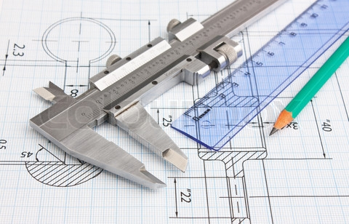
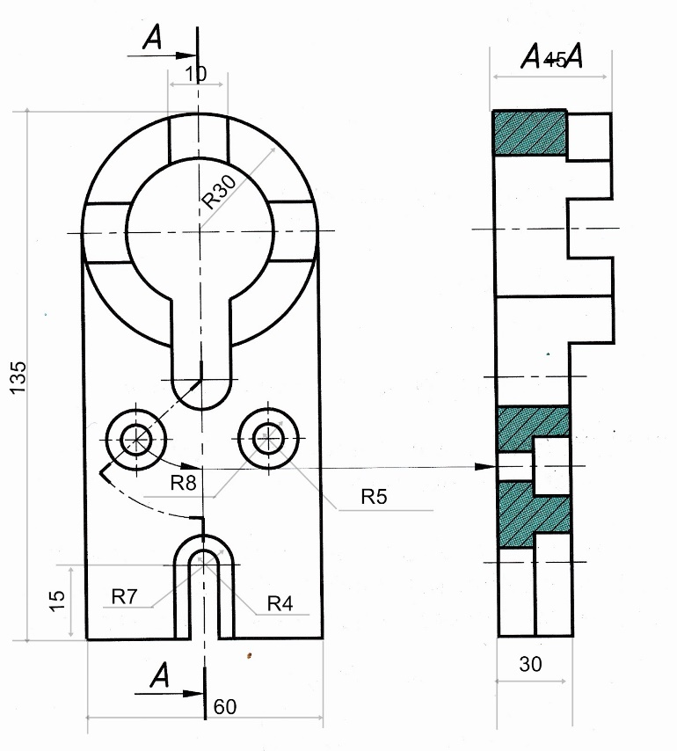
d. A tananyag következetlen felépítése, szakrajz-olvasás oktatására fordítható óraszám
A szakrajz tantárgy hiányzik – általános vélemény.
  Ha visszakerül ki fogja tanítani és milyen tartalommal? gépész ⬄épületgépész
A tantárgy következetlen felépítése a tanárok által kezelhető kérdés. Ha a tanár képes logikusan felépíteni a tananyagot és el tudja mondani azt (Cz.Zs.)
Az SZVK összeállítása során rengeteg, sokszor egymásnak ellentmondó szempontot kell figyelembe venni => „arany középút”

Slide 18

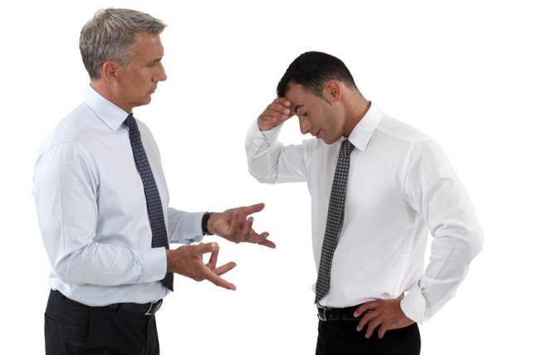
Nehéz minden szempontból következetes tananyagot felépíteni, mert a bejövő tanulók képzettsége, tudását, ami heterogén
  Vannak konszenzuson alapuló anyagrészek (=> törzsanyag)
  Vannak vitatott anyagok, amelyeket szakmai fórumokon kellene megvitatni (Chiovini György)
Segíthetne az, hogyha lenne törzsanyag és
lennének ajánlott anyagok és választható
anyagok. Az iskolák önállóan (és felelősen!)
dönthetnének a plusz anyagokról (F.Z.)
Kommunikáció tanítása (beszéd, testbeszéd,
önéletrajz, árajánlat, tárgyalási technikák, stb…)
(Veresegyházi Béla)

Slide 19
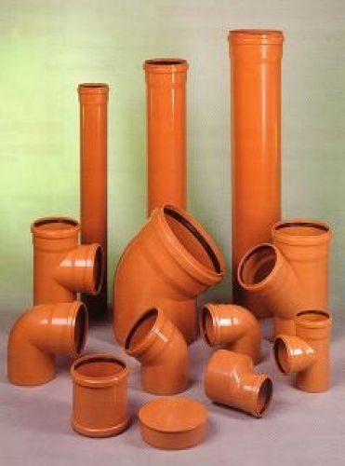
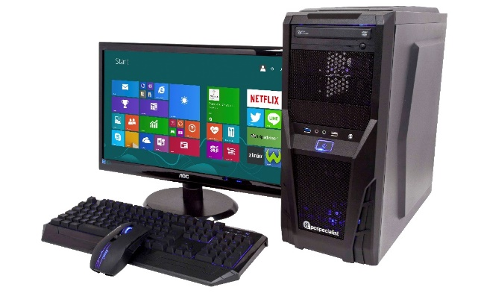
e. Az épületgépész oktatás anyagi lehetőségei a jelentősen romlottak.
Ez van (W.P.) (Cz. Zs.) (F.Z.)
A gyakorlatokon rendszerek kiépítését kellene tanítani (tanulópárokkal)
A szakmai cégek segítségével tudunk olyan dolgokat is tanítani, amelyek esetleg az iskoláknak nem állnak rendelkezésre (céges látogatások, előadások az iskolában) (Cz.Zs.)
Szükséges
  Megfelelő mennyiségű szakmai anyag
  Jó szakember csak megfelelő gyakorlás birtokában képezhető (G.Gy.)
Megfelelő eszközök beszerzésének finanszírozása

Slide 20
f. A tanulók tanulószerződés keretében kikerülnek a legkülönfélébb munkahelyekre…
Kevés olyan vállalkozás van, amely szakmai gyakorlat teljes profilját tudná biztosítani.
A duális képzés gyakorlatát általában az iskolák is támogatják (A Szily sok éve végzi is)
Vélemények
Helyes, ha a tanulók először segédmunkát végeznek
Helyes, ha diákok bizonyos feladatokat az iskolában tanulnak meg, de nehéz a szervezés az iskola és a munkahelyek között (Cz. Zs.)

Slide 21
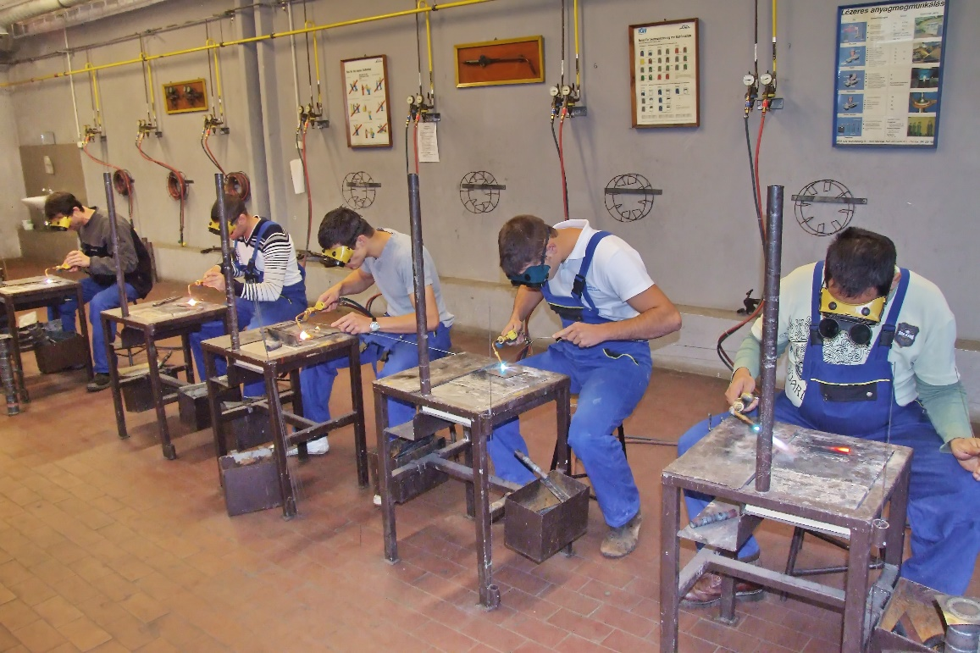
Javaslatok
A gyakorlati képző helyek ne legyenek kerüljenek rosszabb helyzetbe, mint az iskolában!
Ha a szakképző iskolák tanműhelyeiben megfelelő körülmények vannak, akkor engedélyezni kell a gyakorlat iskolai végzését (F.Z.)
Az együttműködési megállapodásokat engedélyezni kellene a duális képzésben (meghatározott időre, vagy témákra vonatkozóan) (W.P.)
Csak a 10. évfolyam után (alatt) szabadna külső helyekre kihelyezni tanulókat (G.Gy.)

Slide 22


Javaslatok
Új módszertani eszközök használata elmélet és gyakorlati órákon is (projekt módszer, csoportmunka módszer, stb…). Nem szabad a múlt század módszereinél leragadni! (Cz. Zs.)
A Szilyben a múlt év óta projekt hetet tartunk és
csoportmunka módszerekkel kísérletezünk
(VGF verseny) (F.Z.)
A szakoktatók rendszeres, szervezett továbbképzése (V.B.)

Slide 23

Hozzászólások, kérdések?

Slide 24
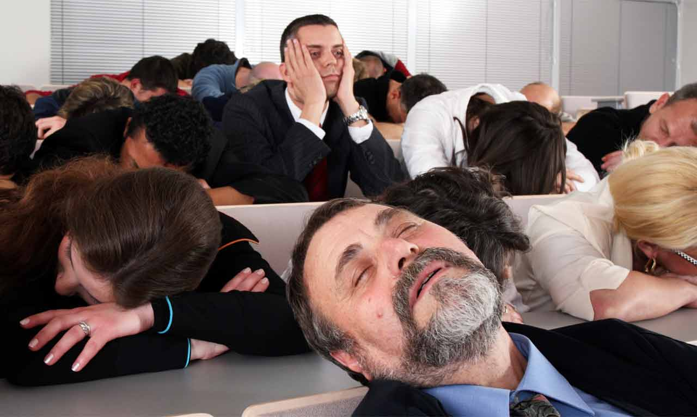
Köszönöm a figyelmet!

